Slide 1
TRƯỜNG TIỂU HỌC ĐẠI ĐỒNG
Lịch sử LỚP 5
Bài 22
Đường Trường Sơn

Slide 2
Câu hỏi 1:
Nhà máy cơ khí Hà Nội được khởi công vào thời gian nào?

Slide 3
Câu hỏi 2
Nhà máy cơ khí Hà Nội đã có đóng góp gì vào công cuộc xây dựng và bảo vệ đất nước?

Slide 4
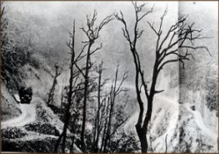
Đường Trường Sơn

Slide 5
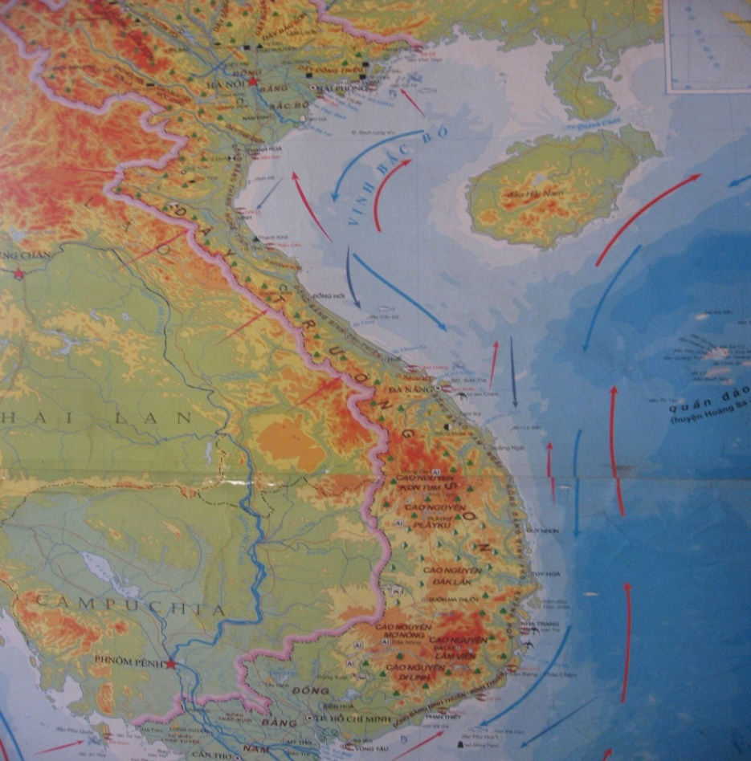
1. Vị trí và hoàn cảnh ra đời của đường Trường Sơn:
Đường Trường Sơn từ hữu ngạn sông Mã - Thanh Hóa qua miền Tây Nghệ An đến miền Đông Nam Bộ
Đường Trường Sơn mở vào ngày 19 tháng 5 năm 1959
Mục đích: Chi viện cho miền Nam trong kháng chiến chống Mĩ.
Ta chọn mở đường qua dãy Trường Sơn vì đường đi giữa rừng khó bị địch phát hiện, quân ta dựa vào rừng để che mắt quân thù.

Slide 6
Chọn câu trả lời đúng:
1) Thời gian mở đường Trường Sơn :
A. 19/5/1959
B. 19/5/1960
C. 19/5/1961
A. 19/5/1959
2) Mục đích mở đường Trường sơn :
A. Để chi viện cho miền Nam sức người, vũ khí, lương thực.
A. Để chi viện cho miền Nam sức người, vũ khí, lương thực.
B. Để mở đường thông thương sang Lào và Cam-pu-chia.
C. Cả 2 ý trên.
3) Vì sao đường Trường Sơn còn có tên gọi là đường Hồ Chí Minh?
A. Đường được mở vào ngày sinh nhật Bác Hồ.
A. Đường được mở vào ngày sinh nhật Bác Hồ.
B. Do Bác Hồ là người quyết định mở đường.

Slide 7
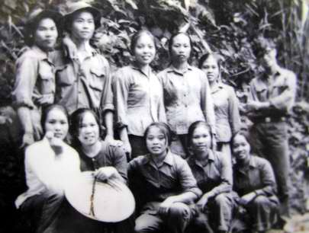
2. Tìm hiểu về những tấm gương tiêu biểu của bộ đội và thanh niên xung phong trên đường Trường Sơn.
Anh hùng Nguyễn Viết Sinh
Bộ đội đoàn 559 - Bộ đội Trường Sơn

Slide 8
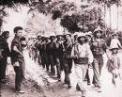
Hành quân và chiến đấu trên đường Trường Sơn

Slide 9
Giới thiệu về anh hùng Nguyễn Viết Sinh
Là một trong những anh hùng Trường Sơn năm xưa.
6 năm gùi hàng trên chặng đường dài gần bằng một vòng trái đất.
Cùng với đoàn xe ngày đêm vượt núi băng rừng suốt ngày đêm để chi viện cho chiến trường miền Nam trong cuộc kháng chiến chống Mĩ.

Slide 10
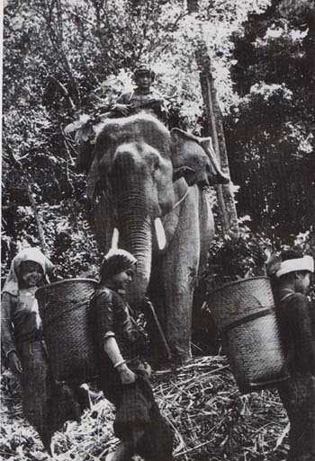
Đồng bào Tây Nguyên vận chuyển hàng cho quân giải phóng
Cùng với cả nước, đồng bào Tây Nguyên không quản ngại gian lao, hết lòng tiếp tế và vận chuyển hàng cho quân giải phóng, góp phần giải phóng Tây Nguyên và tiến về giải phóng Sài Gòn.

Slide 11
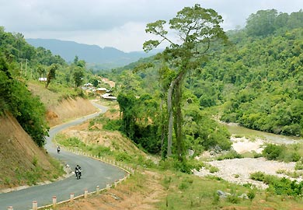
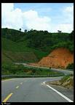
3. Vai trò của đường Trường Sơn
Trước đây
Ngày nay
Quan sát, so sánh đường Trường Sơn trước đây và ngày nay?

Slide 12
Trong kháng chiến chống Mĩ, đường Trường Sơn là con đường huyết mạch nối hai miền Nam - Bắc, vận chuyển cho miền Nam lương thực, vũ khí để miền Nam đánh thắng kẻ thù.
Ngày nay, đường Trường Sơn là con đường giao thông quan trọng nối hai miền Nam – Bắc đóng góp không nhỏ cho sự nghiệp xây dựng và bảo vệ Tổ quốc.

Slide 13
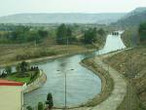
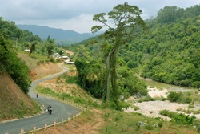
Đường Trường Sơn – đường Hồ Chí Minh ngày nay

Slide 14
Nghĩa trang Trường Sơn

Slide 15
Ta mở đường Trường Sơn nhằm mục đích gì?
Chi viện cho miền Nam, thực hiện nhiệm vụ thống nhất đất nước.
2) Đường Trường Sơn có ý nghĩa như thế nào đối với cuộc kháng chiến chống Mĩ, cứu nước của dân tộc ta?
Đây là con đường để miền Bắc chi viện sức người, sức của cho miền Nam, góp phần to lớn vào sự nghiệp giải phóng miền Nam.

Slide 16
3) Ngày nay, nhà nước ta xây dựng đường Trường Sơn thành con đường đẹp, hiện đại, có ý nghĩa như thế nào đối với công cuộc xây dựng đất nước của dân tộc ta?
Ngày nay, đường Trường Sơn là con đường giao thông quan trọng nối hai miền Nam – Bắc đóng góp không nhỏ cho sự nghiệp xây dựng và bảo vệ Tổ quốc.

Slide 17
Về nhà học thuộc phần ghi nhớ và tìm hiểu thêm các bài thơ, bài hát về đường Trường Sơn.
Chuẩn bị bài: Sấm sét đêm giao thừa.

Slide 18
THANK YOU

